Slide 1

DigiKicker – Digitalisierung eines Tischfußballtisches
Luan Lanzmaier
André Rath
Nikita Schaar
11.11.2025
Betreuer/in: Günther Hutter, Thomas Messner
Firmenpartner: HTL Leoben

Slide 2
Aufgabenstellungen
Aufgabenstellungen
Schaar
Hardwaredesign (Hülle, Elektronik)
Schnittstellenentwicklung
Rath
Entwicklung von spielbarem Abbild
Training und Erstellung von Gegner-KI
Lanzmaier
Multiplayer-Modus (Server-Client-Verbindungsmodell)
Asset-Design (3D-Modellierung, HUD-Elemente)

Slide 3
Bisherige Probleme & Lösungen
Schaar
Keine simplen Formen, sowie Fehler beim Design des ersten CAD-Controller-Prototypen (Stromversorgung beeinträchtigt)
Überarbeitung des Modells durch u. a. Simplifizierung gewisser Formen (Zuerst zu komplexe Geometrie an den Außenwänden)
Lanzmaier
Polygon-Komplexität bei Modellierung der Game-Assets zu hoch (Führt zur Beeinträchtigung der Real-Time-Bewegungen)
Anzahl der Polygone durch verschiedene Techniken, sowie gewisse visuelle Tricks verringert, ohne die Qualität der Modelle zu beeinträchtigen.

Slide 4
Literatur
Bis dato durchgesehen:
Harpooner, B. (2018, September 9). Choosing a game engine - Unity, Unreal Engine, Godot (Making Cyberglads 1). (https://www.youtube.com/watch?v=tKY_Cx38OAM)
Linietsky, J., & Manzur, A. (2025). Godot Engine. (https://godotengine.org)
Sagor, H. (2022, November 3). How To Draw a Football (Soccer Ball) In Illustrator | Adobe Illustrator CC Tutorial. (https://www.youtube.com/watch?v=Yuu2jnMjt7k)
Lab, S. (2023). Add USB To Your Electronics Projects! - The USB Protocol Explained. (https://www.youtube.com/watch?v=HbQ6q3skZgw)
LiveOverflow. (2019, December 12). How Do Linux Kernel Drivers Work? - Learning Resource. (https://www.youtube.com/watch?v=juGNPLdjLH4)
Lichtman, N. (2023, December 2). Making Simple Windows Driver in C. (https://www.youtube.com/watch?v=GTrekHE8A00)
Techquickie. (2014, April 16). What is a Software Driver as Fast As Possible. (https://www.youtube.com/watch?v=t-aRlwLI-b0)
de Vinck, M. (2019b, August 25). Arduino Prototyping Inputs #54: IR Proximity Sensors. (https://www.youtube.com/watch?v=D0WquihUdek)
de Vinck, M. (2019a, August 24). Arduino Prototyping Inputs #53: Rotary Encoders. (https://www.youtube.com/watch?v=lMM8fA-oSI8)
de Vinck, M. (2019d, September 29). Arduino Prototyping Outputs #86: Continuous Rotation Servos. (https://www.youtube.com/watch?v=Qn0KQecUMqM)
de Vinck, M. (2019c, September 25). Arduino Prototyping Outputs #82: Slip Rings. (https://www.youtube.com/watch?v=M6Z07b28U9c)
Art, W. M. (2023, March 17). What is a slip ring? (https://www.youtube.com/watch?v=dKRbTwEVEsQ)
Eater, B. (2021, June 5). How does a USB keyboard work? (https://www.youtube.com/watch?v=wdgULBpRoXk)
Robonyx. (2024, March 12). Arduino To ESP32: How to Get Started! (https://www.youtube.com/watch?v=RiYnucfy_rs)
Electronics, S. (2022, June 25). How To Turn An Arduino Into A USB Keyboard Or Mouse! | ATMega32U4. (https://www.youtube.com/watch?v=yTc2GLXfCOY)
Systems, E. (2025). DevKits ESP32 Series. (https://www.espressif.com/en/products/devKits)
Tassesin. (2025). 3D Printed Roller Bearing. (https://makerworld.com/de/models/473167-608z-6000z-roller-bearing-v2?from=search#profileId-383170)
Community, G. (2025). Godot 2D Tutorial Game. (https://docs.godotengine.org/de/4.x/getting_started/first_2d_game/index.html)
153armstrong. (2017, April 21). Exploring /dev/input (https://thehackerdiary.wordpress.com/2017/04/21/exploring-devinput-1/)
JonathanC. (2012, July 12). How do you read the mouse button state from /dev/input/mice? (https://stackoverflow.com/questions/11451618/how-do-you-read-the-mouse-button-state-from-dev-input-mice)

Slide 5
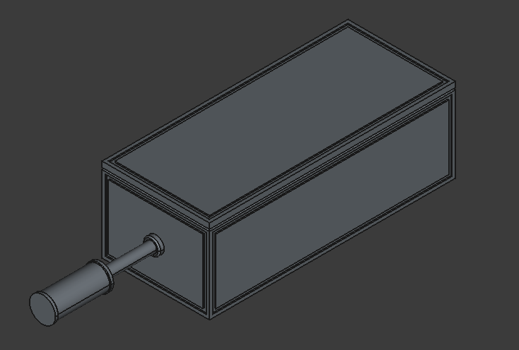
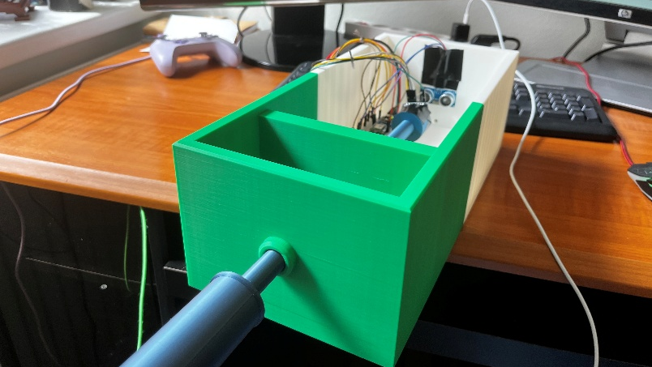
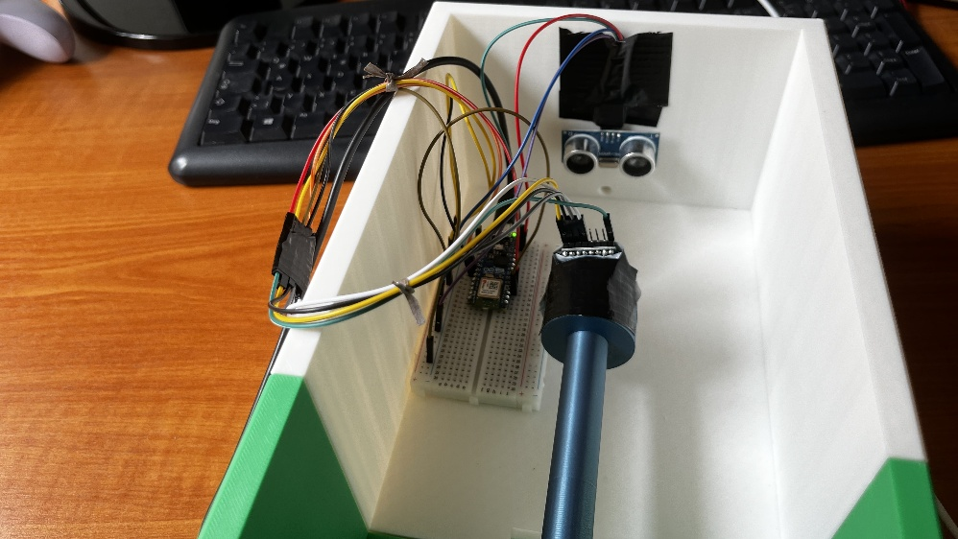
Ergebnisse bis dato – Schaar
Erster physischer Prototyp
CAD-Prototyp

Slide 6
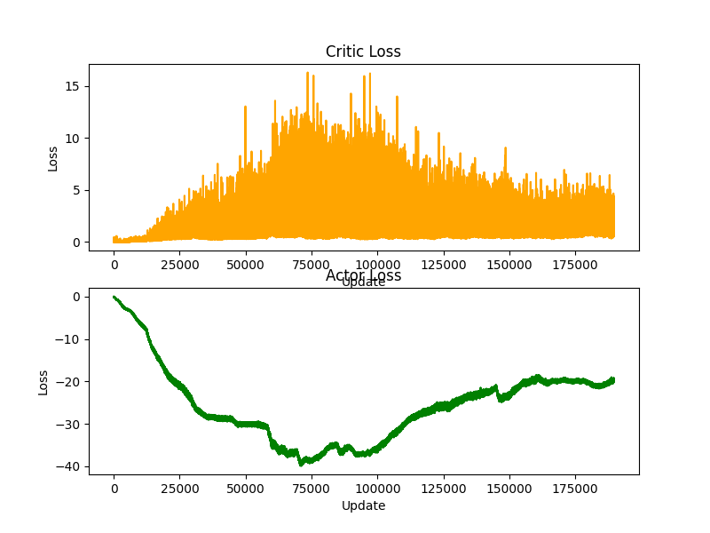
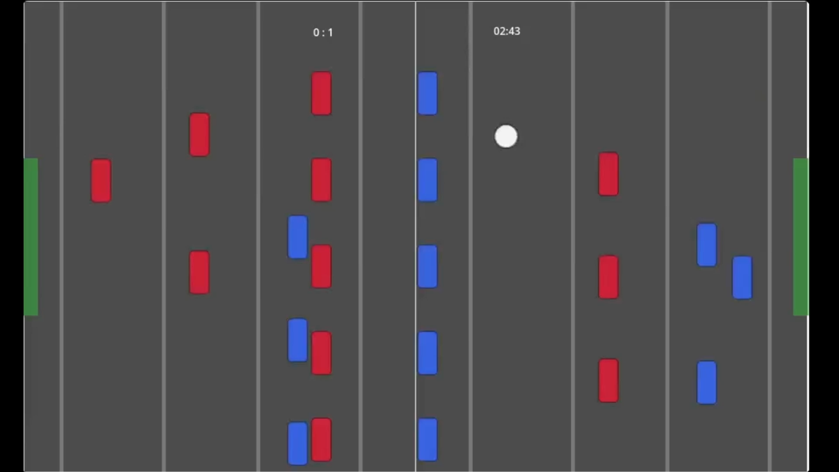
Ergebnisse bis dato – Rath
Training der Gegner-KI mittels 2D-Game-Prototyp

Slide 7
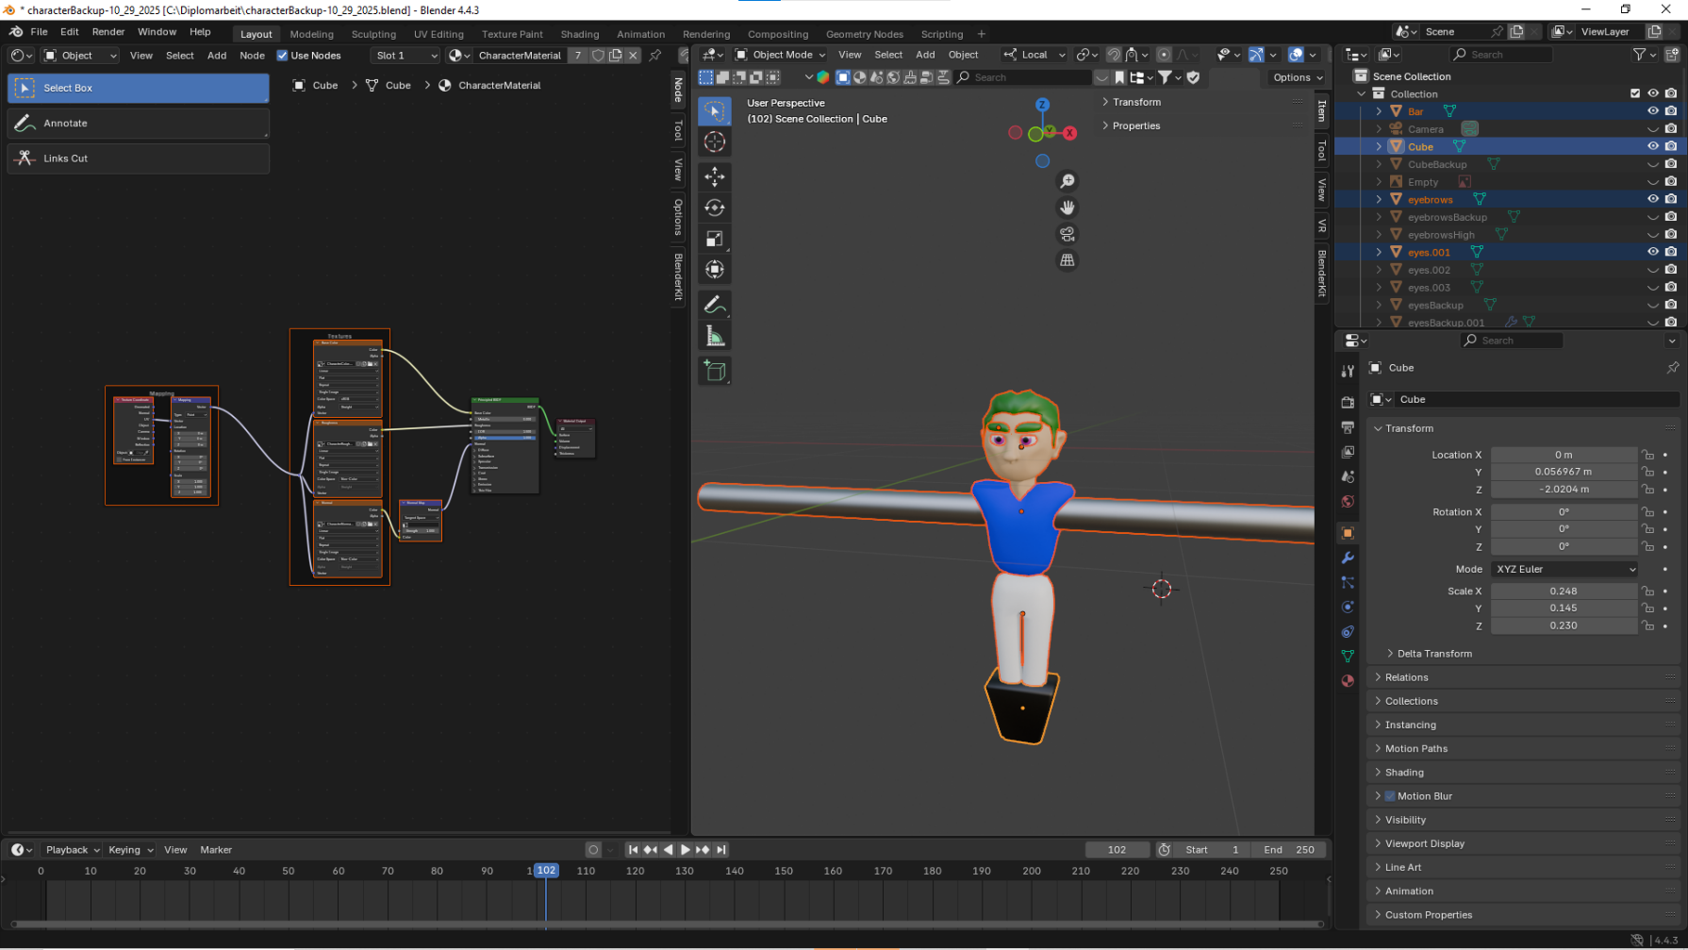
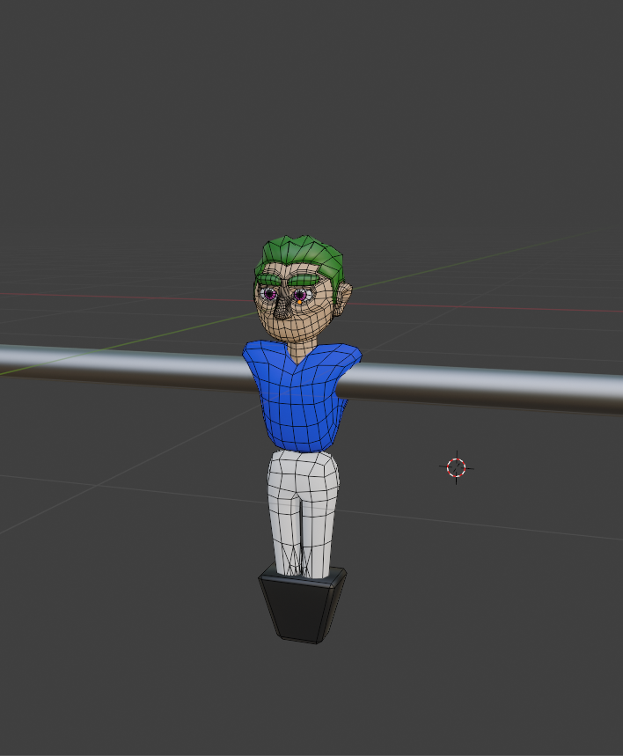
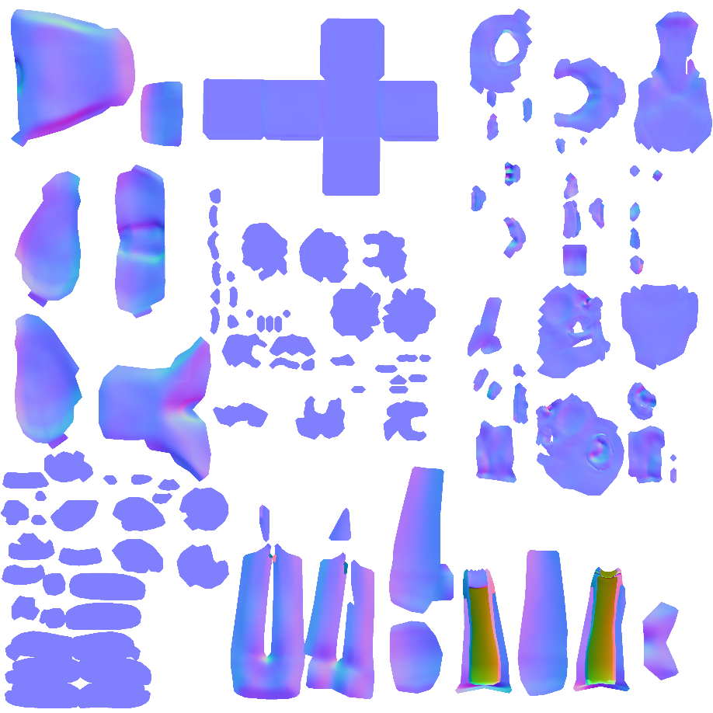
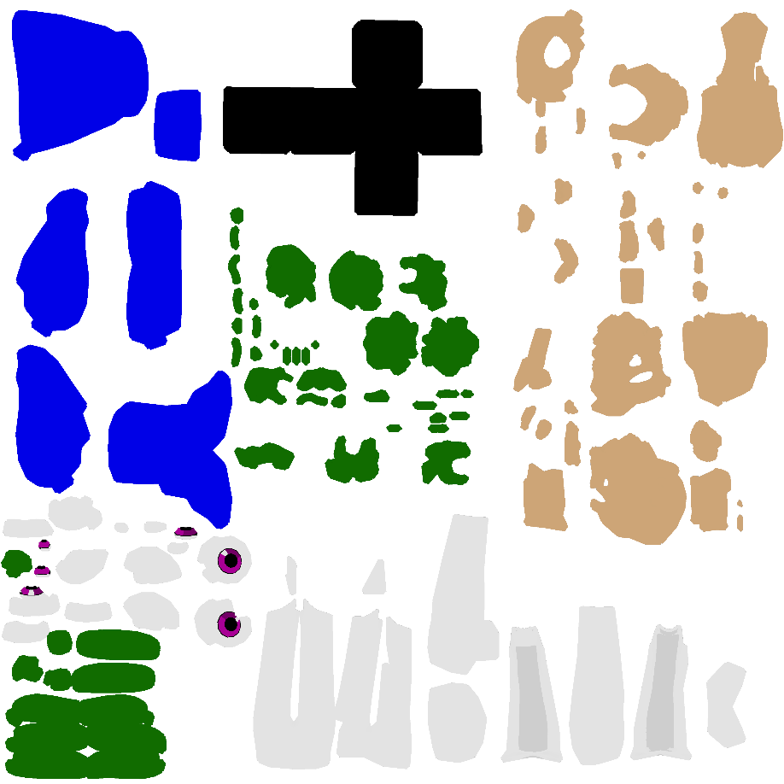
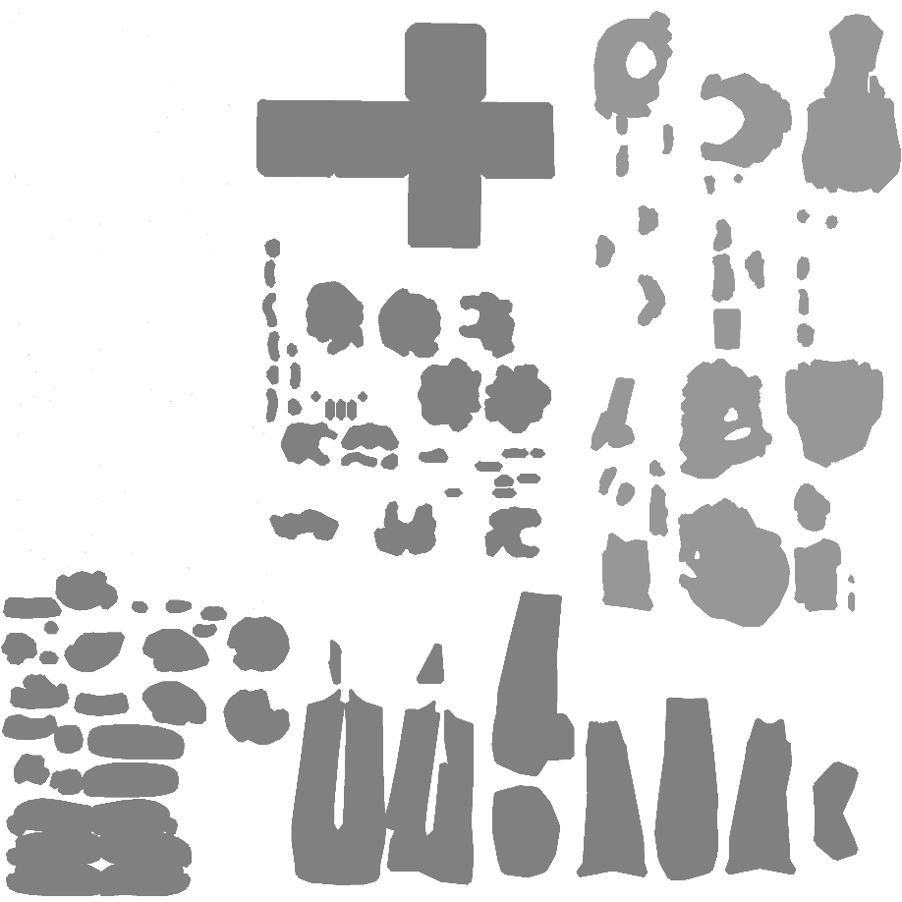
Ergebnisse bis dato – Lanzmaier
Textur-Maps des Charakters
Blender-Modell einer Spielfigur

Slide 8
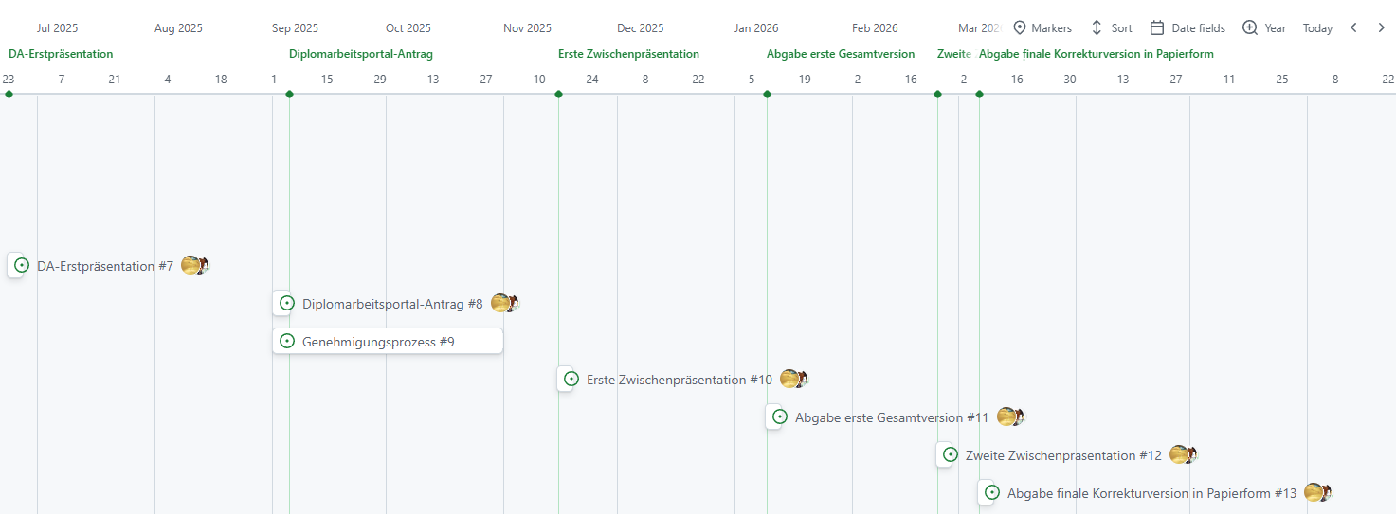
PM - Meilensteine

Slide 9
Weitere Vorgehensweise / Nächste Ziele
Schaar
Redesign der Controller-Hardware mit entwickelten Anpassungen
Test von verschiedenen Microcontrollern/Sensoren, sowie Vergleich dieser
Rath
Weiteres Training des KI-Modells für den CPU-Gegner
Umsetzung eines 3D-Prototypen des Spiels mithilfe der erstellten Assets
Lanzmaier
Erstellung der restlichen Modelle/Assets für das Spiel, sowie Design der HUD-/Menü-Elemente
Umsetzung von einem Server-Modell für die Verbindung mehrerer Game-Clients

Slide 10
Vielen Dank für Ihre
Aufmerksamkeit!
Luan Lanzmaier
André Rath
Nikita Schaar
11.11.2025
Betreuer/in: Günther Hutter, Thomas Messner
Firmenpartner: HTL Leoben

Slide 11
Fragen / Live-Demo

